Slide 1
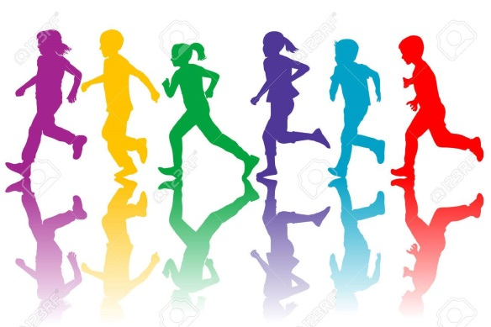

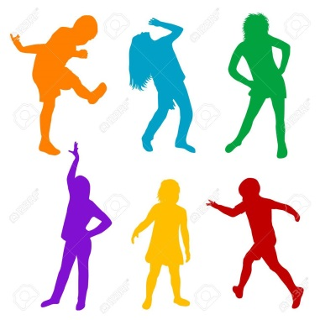

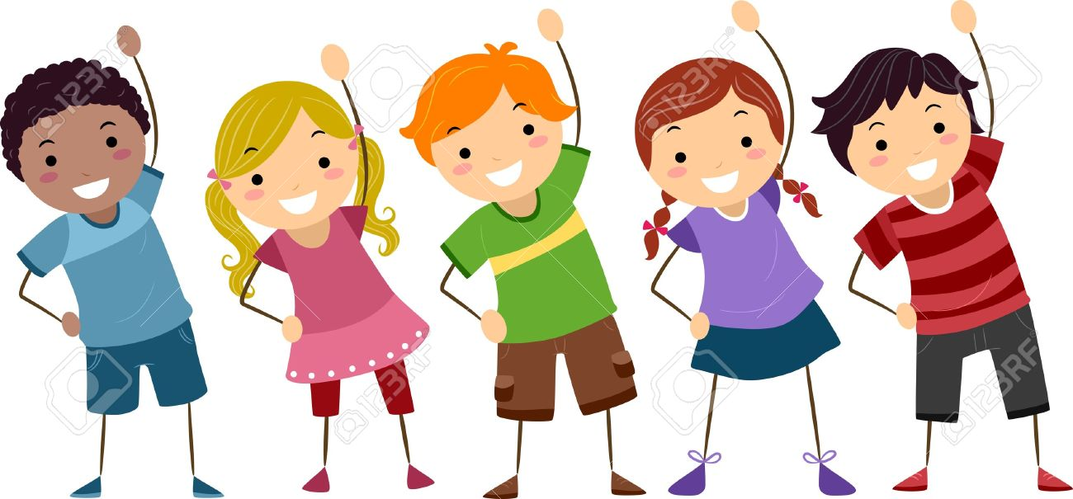
Športni dan

Slide 2
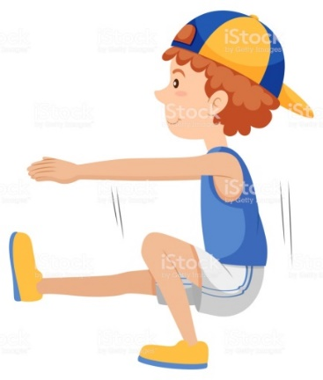
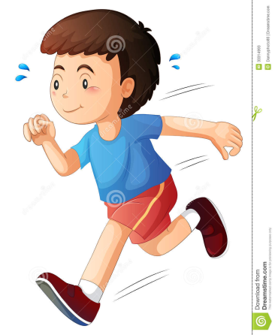

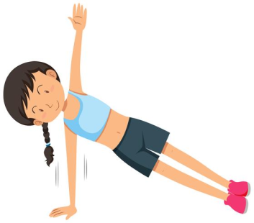
Uvodna navodila
TOKRAT BO ŠPORTNI DAN POTEKAL NEKOLIKO DRUGAČE.
NA VOLJO VAM BO VEČ OBLIK VADBE, KI BODO
RAZPOREJENE PREKO DNEVA. TOČEN ČAS IZVEDBE SI
DOLOČI SAM. MED POSAMEZNIMI VAJAMI SI VZEMI ODMOR.
KAKŠNO VAJO LAHKO ZAMENJAŠ TUDI S SPREHODOM.
POTEK ŠPORTNEGA DNE:
DOPOLDAN | POPOLDAN
1. OGREVANJE | 1. OGREVANJE
2. VADBA PO POSTAJAH | 2. ŠPORTNI IZZIV
3. ŠPORTNI LOV NA ZAKLAD | 3. IGRE Z BALONI
4. PLES | 4. VOŽNJA S KOLESOM, SKIROJEM, ROLERJI, …. UMIRJANJE
5. ODMOR | 5. UMIRJANJE
6. POMOČ STARŠEM | 6. TUŠIRANJE

Slide 3

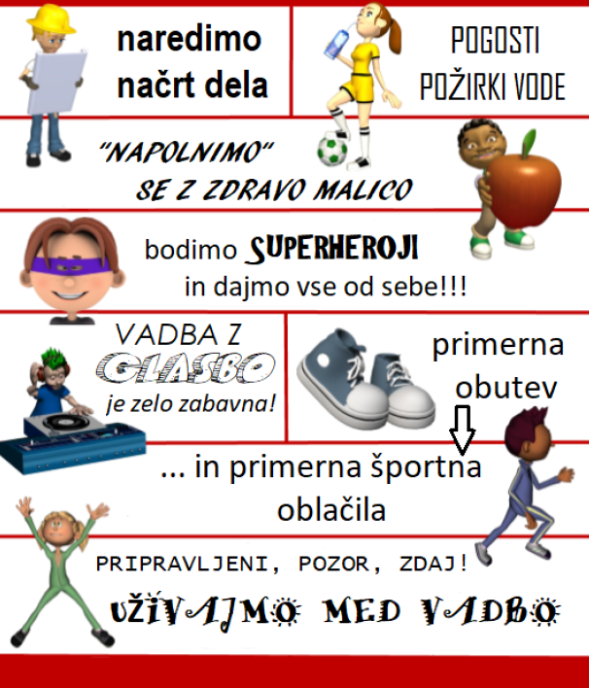
Kaj je pomembno pri vadbi?
TEGA BO ZATE PRIPRAVILA UČITELJICA

Slide 4

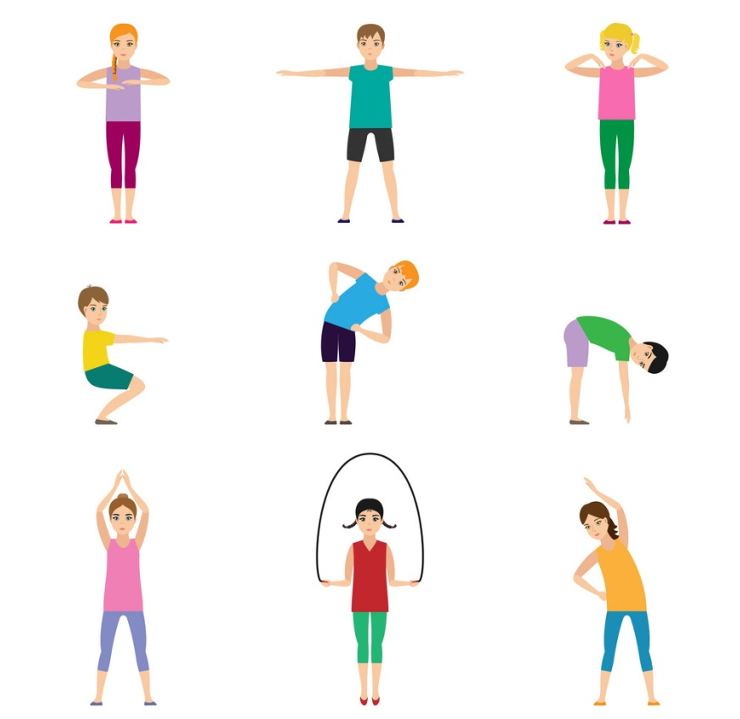
Ogrevanje
1. Naredi nekaj gimnastičnih vaj
2. Živalska telovadba

Slide 5
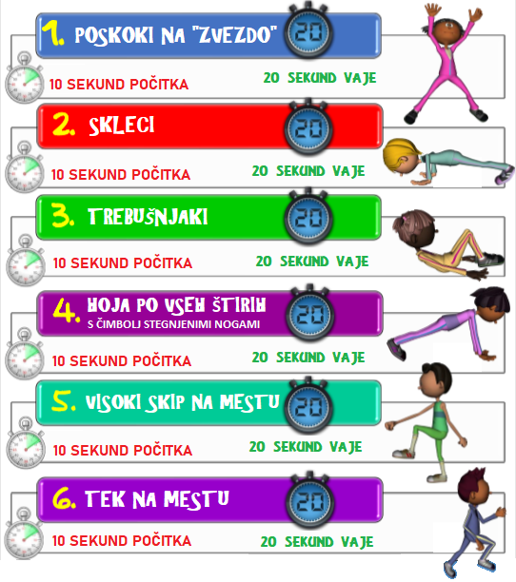

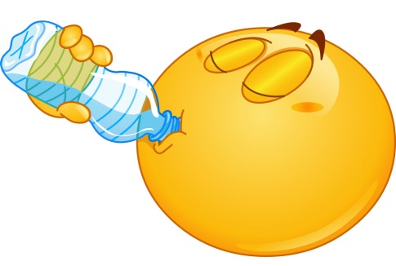
Vadba po postajah
VADBO PO POSTAJAH LAHKO IZVAJAŠ VEČ KROGOV. PRIPOROČAM, DA POSKUSIŠ S 3 KROGI.
NE POZABI NA PIJAČO. NAJBOLJŠA JE VODA.

Slide 6
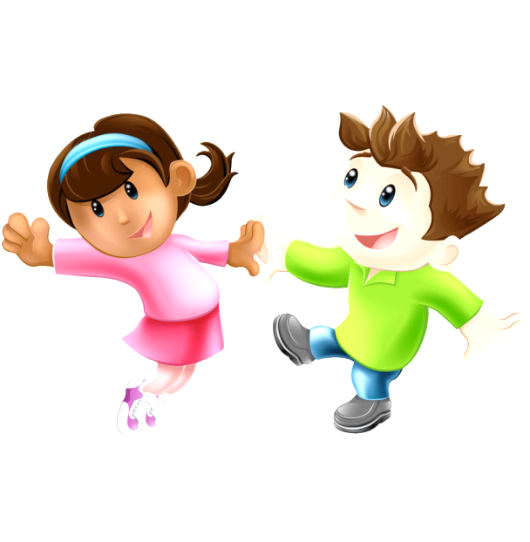
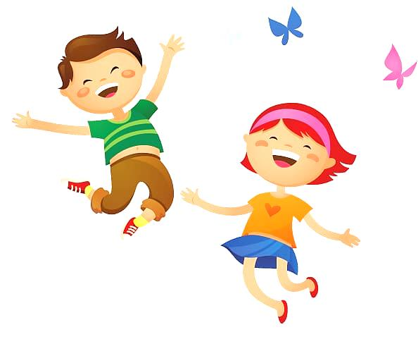
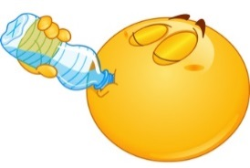
Ples
V šoli smo se naučili pesem NAGAJIVA POMLAD. Danes se boš pa naučil/a še ples.
https://www.youtube.com/watch?v=G14oBxYVhlY&t=655s

Slide 7
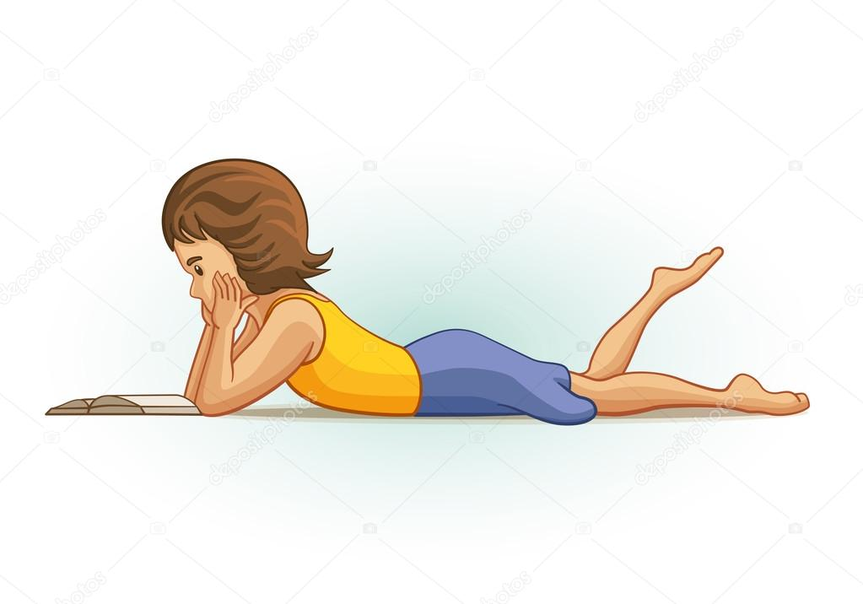
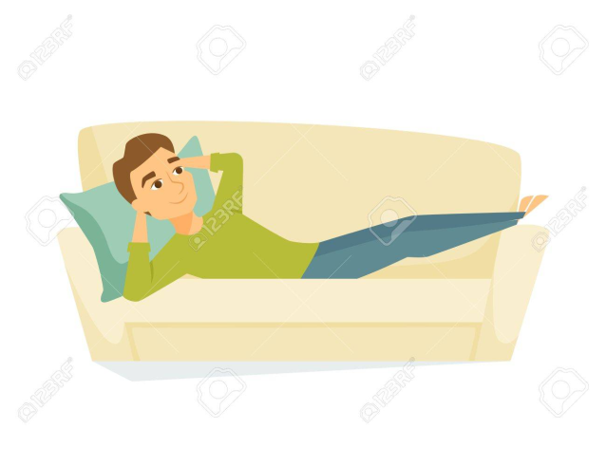



Odmor

Slide 8
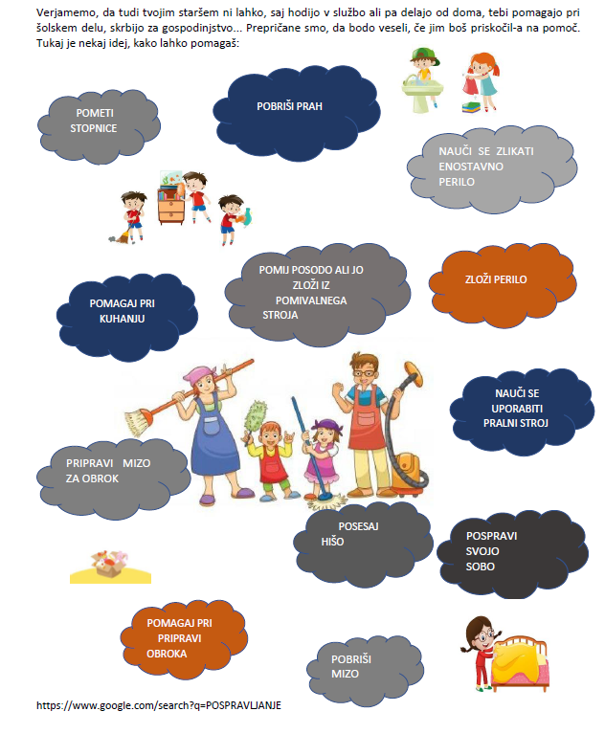
Pomoč staršem
IZBERI SI VSAJ ENO OPRAVILO IN RAZVESELI SVOJE STARŠE.

Slide 9
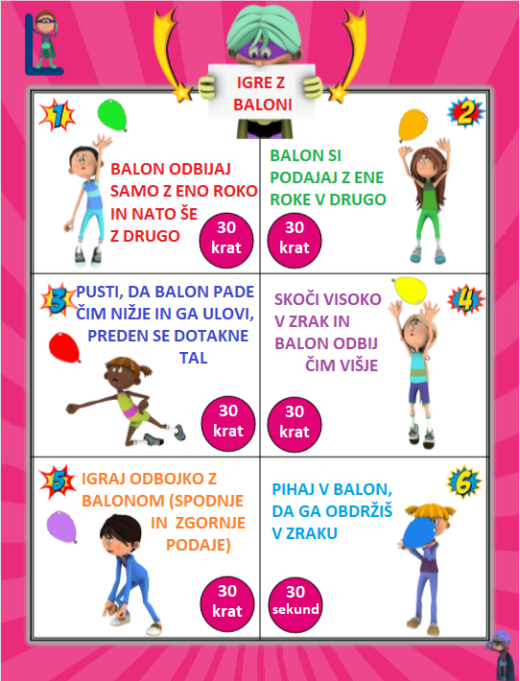


Igre z baloni

Slide 10
PO ŽELJI…..
VOŽNJA / POLIGON S:
SKIROJEM,
KOLESOM,
KOTALKAMI,
ROLERJI,….

Slide 11
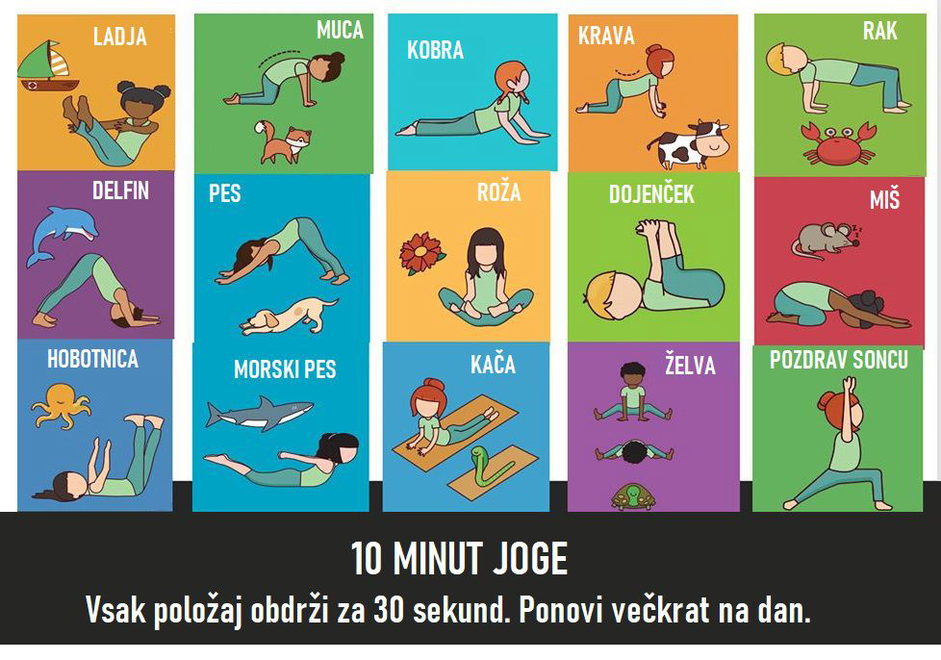
UMIRJANJE

Slide 12



ČESTITAM, USPELO TI JE. LAHKO SI ZAPLOSKAŠ.

Slide 13
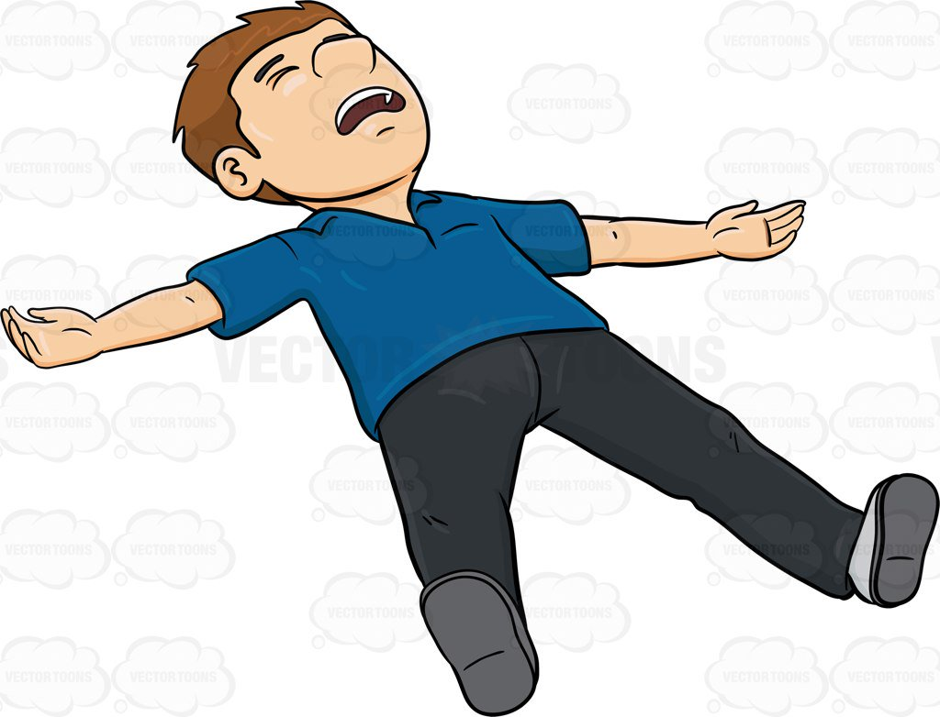
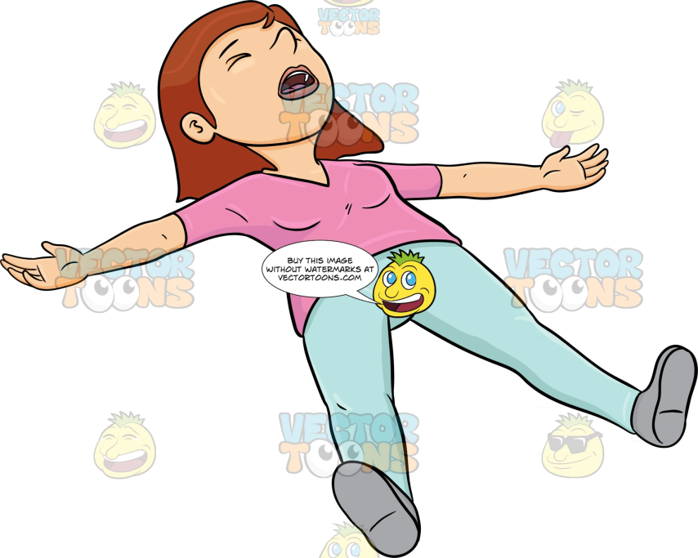
UPAM, DA NE IZGLEDAŠ TAKOLE.

